Slide 1
VLNOVÁ OPTIKA

Slide 2
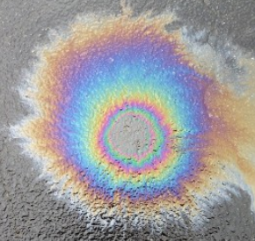
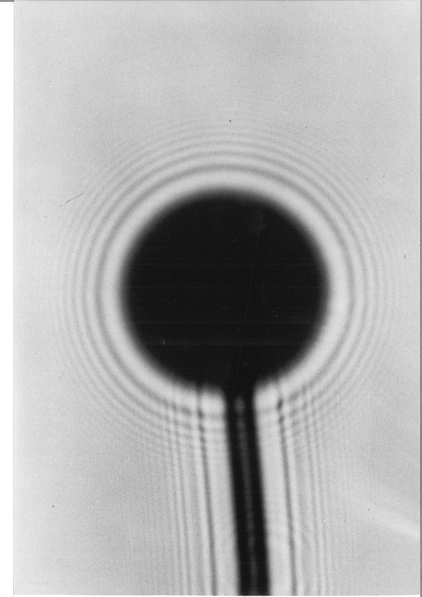
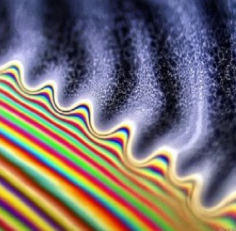
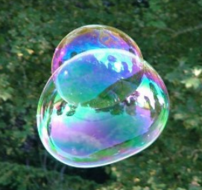
VLNOVÁ OPTIKA – KVANTOVÁ OPTIKA
Interference světla
Ohyb světla
Polarizace světla a jeho využití
Holografie

Slide 3
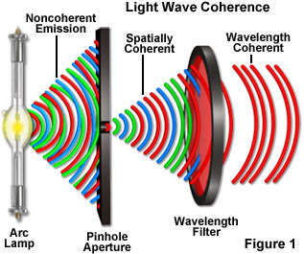
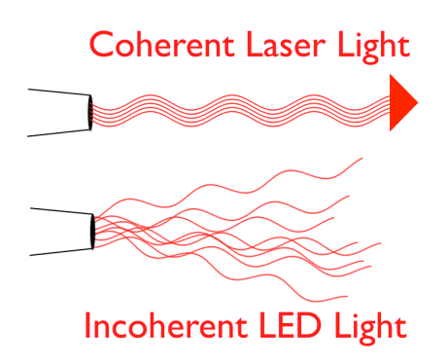
Interference světla
Interference = skládání světelných vln
IF je důkazem, že světlo je elektromagnetické vlnění
Koherence světla – mezi světelnými vlnami stejné frekvence je konstantní fázový rozdíl (např. laser). Koherence je základní podmínkou pro vznik IF.
Klasická žárovka, LED – nekoherentní světlo.

Slide 4
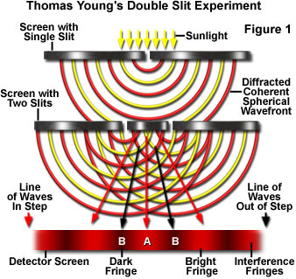
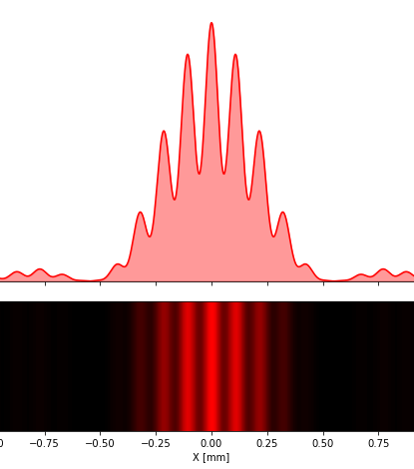
IF světla – youngův experiment
Thomas Young (1773 – 1829) – anglický lékař a fyzik
1801 – IF na dvojštěrbině – dvousvazková IF
Interferenční obrazec

Slide 5
IF maxima a minima
IF maxima
– interferující světla se setkávají se stejnou fází
Dráhový rozdíl $∆l$
$∆l=2k\frac{λ}{2}=kλ$, k = 0,1,2,…
IF minima
– interferující světla se setkávají s opačnou fází
Dráhový rozdíl $∆l$
$∆l=\left(2k+1\right)\frac{λ}{2}$, k = 0,1,2,…
k = 0
k = 1 (maximum 1. řádu)
k = 2
k = 3
k – řád IF maxima (min)
Světlé proužky (červené) – IF maxima
Tmavé proužky (černé) – IF minima

Slide 6
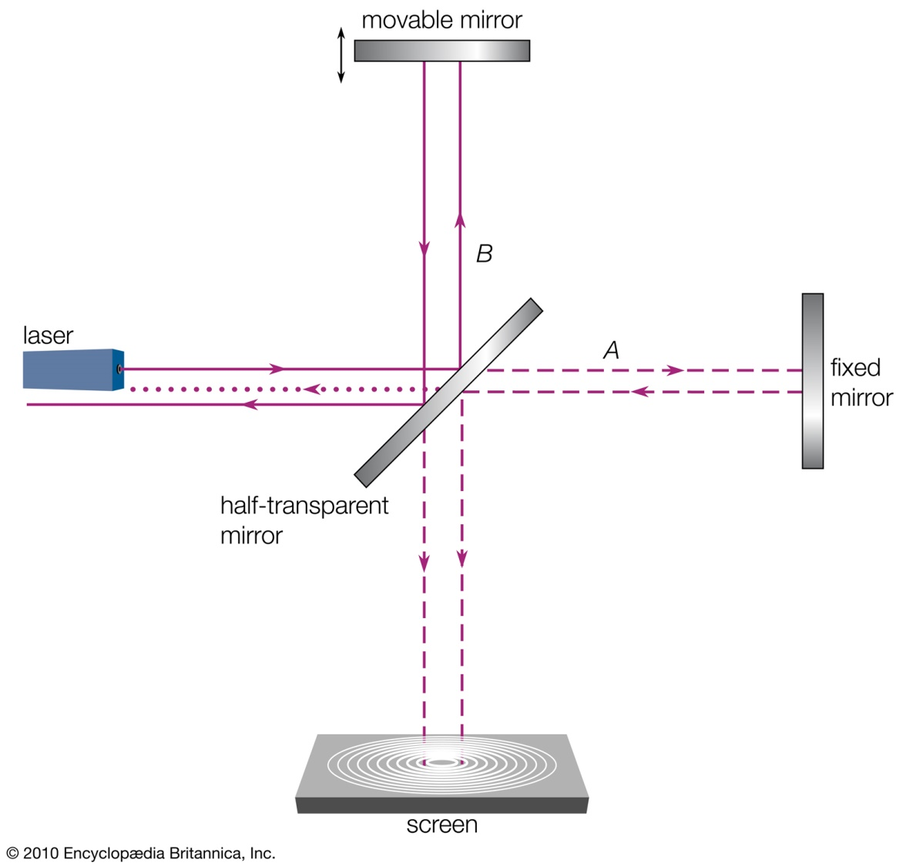
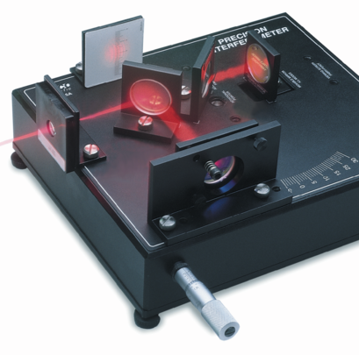
IF v praxi
Interferometr – přístroj na měření rozdílů velmi malých délek
Michelsonův interferometr – důkaz konstantní rychlosti světla: 1881
1887 – Michelsonův-Morleyův experiment – vyvrátil existenci éteru
Podnítil vznik STR (Einstein)

Slide 7
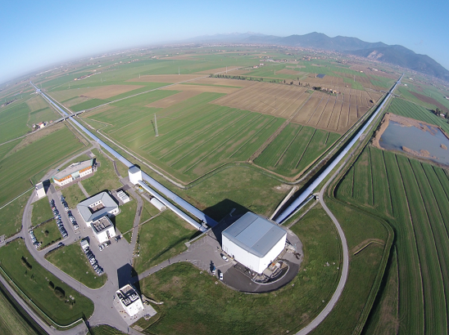
IF v praxi
Interferometr – přístroj na měření rozdílů velmi malých délek
LIGO – Laser Interferometer Gravitational-Wave Observatory (2002)
14. 9. 2015 – první přímá detekce gravitačních vln (Einstein OTR)
Měřitelný dráhový rozdíl: 10⁻¹⁸ m (jádro atomu: 10⁻¹⁵ m)
Délka IF ramen: 4 km

Slide 8
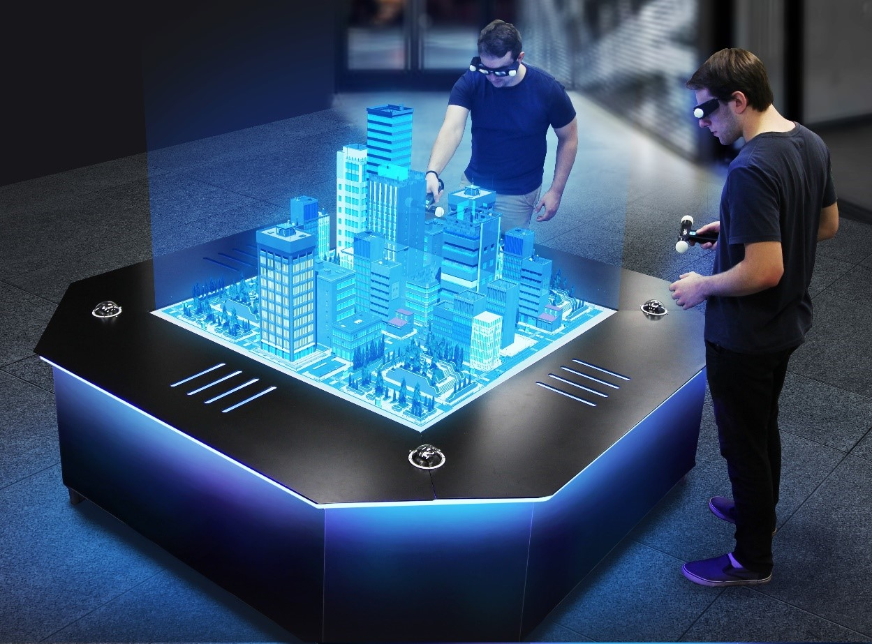
IF v praxi
2. Holografie

Slide 9
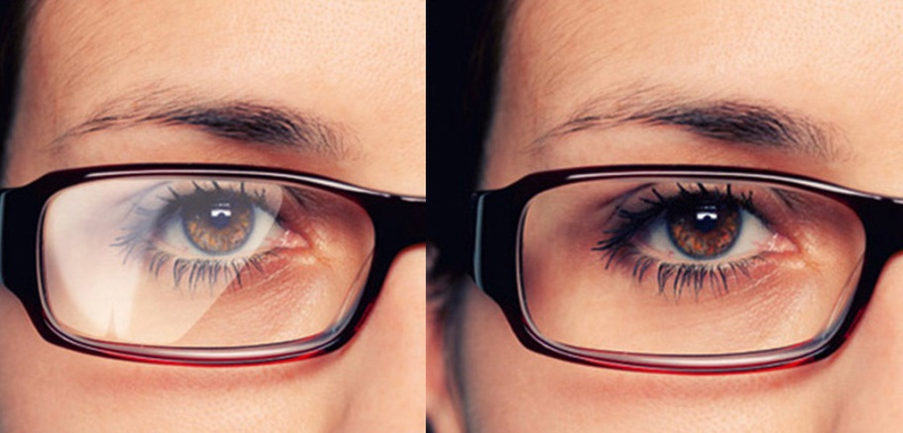
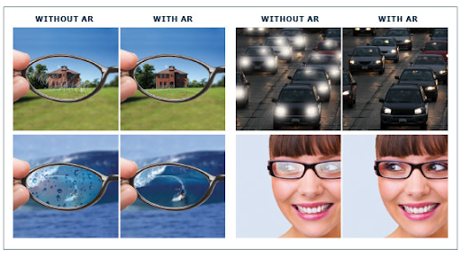
IF v praxi
3. Tenké vrstvy
antireflexní vrstvy objektivů, brýlí:
tloušťka: 100 nm ($d=λ/{4n}$)

Slide 10
Difrakce světla
Difrakce = ohyb světelných vln na otvorech, překážkách o velikosti μm, nm
Difrakce je důkazem, že světlo má vlnový charakter.
Světlo se šíří i za překážku do oblasti geometrického stínu.
Fresnelovy (frenelovy) ohybové jevy zdroj, překážka, stínítko
Fraunhoferovy ohybové jevy
zdroj, čočka, překážka, čočka, stínítko ohyb na štěrbině, dvojštěrbině, optické mřížce
Ohyb světla na terčíku

Slide 11
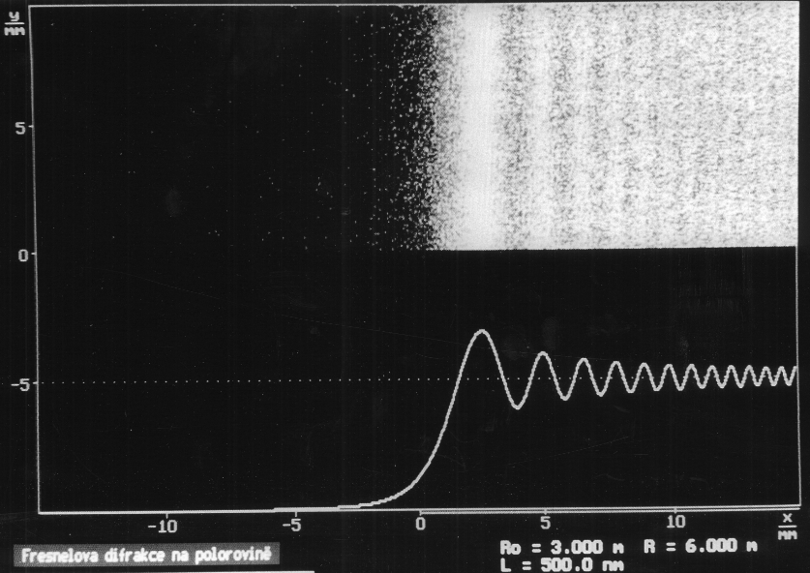
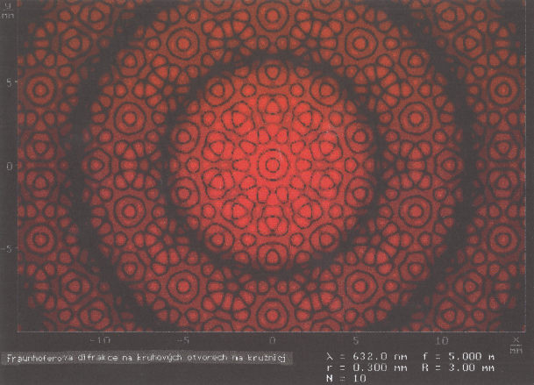
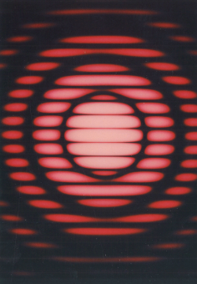
Difrakce světla
Ohyb na hraně
Ohyb na 10 kruhových otvorech na kružnici
Ohyb na 2 kruhových otvorech

Slide 12
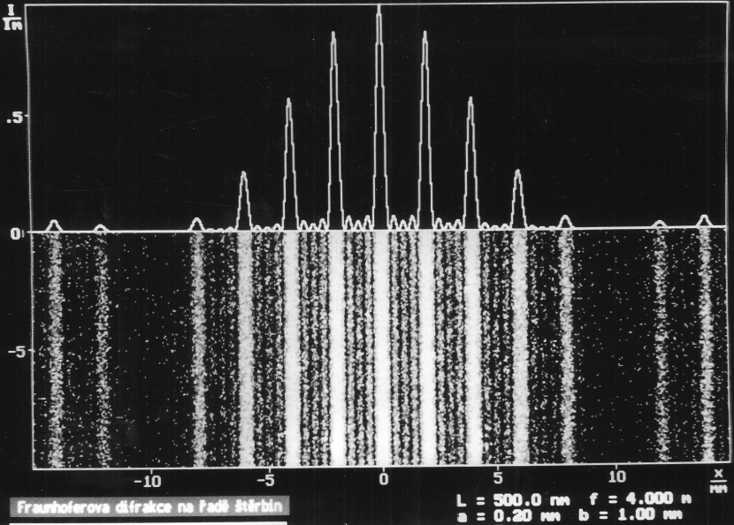
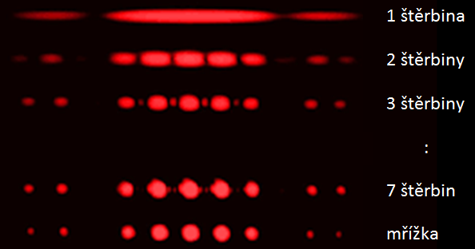
Difrakce světla na optické mřížce
Difrakce na 5 štěrbinách b = 1 nm

Slide 13
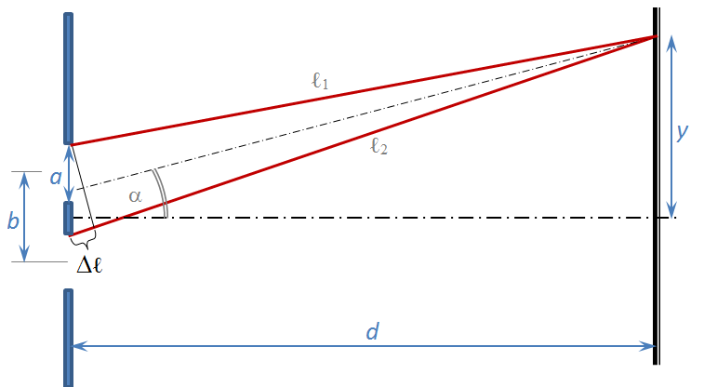
Difrakce světla na optické mřížce
b – mřížková konstanta – udává vzdálenost štěrbin
∆l – dráhový rozdíl světelných paprsků l₁ a l₂
d – vzdálenost mřížky od stínítka
y – poloha maxima k-tého řádu
α – úhel ohybu
λ – vlnová délka světla
Podmínka pro IF maxima
$$b sinα=kλ$$

Slide 14
Měření vlnové délky světla
b – mřížková konstanta – udává vzdálenost štěrbin
L – vzdálenost mřížky od stínítka
y – poloha maxima k-tého řádu
α – úhel ohybu
λ – vlnová délka světla
Vlnová délka světla
$$λ=\frac{b}{\sqrt{{\left(\frac{L}{y}\right)}^{2}+1}}$$
optická mřížka
stínítko
k = 1 maximum 1.řádu
α
y – vzdálenost 1.max.
laser
k = 0 maximum 0.řádu
k = 1 maximum 1.řádu
L

Slide 15
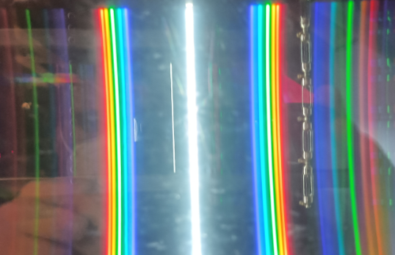
Difrakce světla na optické mřížce
Difrakční obrazec z bílé zářivky

Slide 16
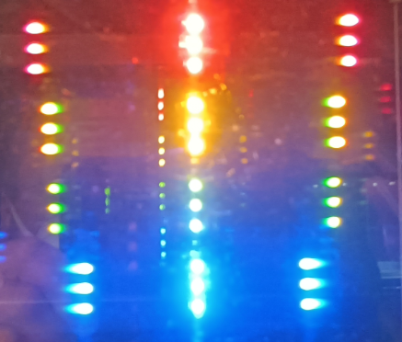
Difrakce světla na optické mřížce
Červená LED
Žlutá LED
Zelená LED
Modrá LED
Difrakční obrazec RGB LED

Slide 17
Difrakce světla na optické mřížce
4. max.
3. max.
2. max.
1. max.
0. max.
1. max.
2. max.
3. max.
4. max.
Červená barva – největší vlnová délka (650 nm) – více se ohýbá
Zelená barva – střední vlnová délka (555 nm)
Modrá barva – nejmenší vlnová délka (450 nm) – nejméně se ohýbá
Difrakční obrazec RGB Laser

